Slide 1
軟弱的我們能做甚麽？
（詩篇 6）

Slide 2
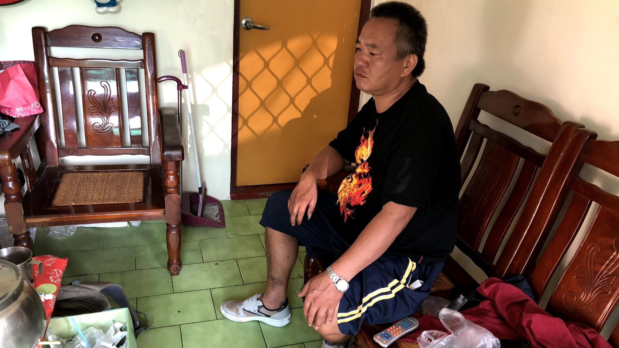

Slide 3
詩篇 6:1-3
〔大衛的詩、交與伶長、用絲絃的樂器、調用第八。〕
6:1 耶和華啊、求祢不要在怒中責備我、也不要在烈怒中懲罰我。
6:2 耶和華啊、求祢可憐我．因為我軟弱。耶和華啊、求祢醫治我．因為我的骨頭發戰。
6:3 我心也大大的驚惶。耶和華啊、祢要到幾時才救我呢。

Slide 4
詩篇 6:4-6
6:4 耶和華啊、求祢轉回、搭救我．因祢的慈愛拯救我。
6:5 因為在死地無人記念祢、在陰間有誰稱謝祢。
6:6 我因唉哼而困乏．我每夜流淚、把床榻漂起、把褥子濕透。

Slide 5
詩篇 6:7-10
6:7 我因憂愁眼睛乾癟．又因我一切的敵人眼睛昏花。
6:8 你們一切作孽的人、離開我罷．因為耶和華聽了我哀哭的聲音。
6:9 耶和華聽了我的懇求．耶和華必收納我的禱告。
6:10 我的一切仇敵都必羞愧、大大驚惶．他們必要退後、忽然羞愧。

Slide 6
